Slide 1
# set različnih voščilnic in voščil, posamezno voščilnico izbere s klikom na le-to
# voščilnica se odpre, izpiše se voščilo, želja; dodamo efekte – balone, bleščice, ognjemet
# animiramo – enkrat spust daril na vrvicah in voščilo, enkrat se pripelje torta in gorijo svečke, enkrat priletijo baloni ...
# različna voščila se izpišejo + avdio

Slide 2
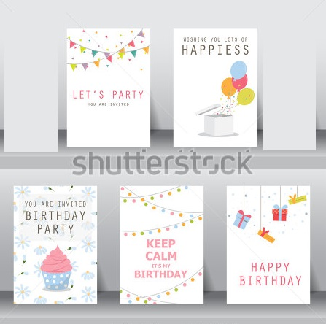
# prva stran, na izbiro pet voščilnic; če uporabiš te, je treba prilagoditi napise, prevod!

Slide 3



Alles Gute zum Geburtstag!

Slide 4

Alles Liebe zum Geburtstag!

Slide 5

Herzlichen Glückwünsch und alles Gute zum Geburtstag!

Slide 6

Ich gratuliere zu deinem Geburtstag und wünsche dir viel Glück und Gesundheit!

Slide 7

Beste
Glückwünsche
zum
Geburtstag.

